Slide 1
ФЕДЕРАЛЬНОЕ ГОСУДАРСТВЕННОЕ БЮДЖЕТНОЕ ОБРАЗОВАТЕЛЬНОЕ УЧРЕЖДЕНИЕ ВЫСШЕГО ОБРАЗОВАНИЯ
«КУРСКИЙ ГОСУДАРСТВЕННЫЙ МЕДИЦИНСКИЙ УНИВЕРСИТЕТ»
МИНИСТЕРСТВА ЗДРАВООХРАНЕНИЯ РОССИЙСКОЙ ФЕДЕРАЦИИ
Научно-исследовательский институт генетической и молекулярной эпидемиологии
Научный руководитель: д.м.н., профессор А.В. Полоников
E-mail: katherin200@yandex.ru
ИССЛЕДОВАНИЕ ВЗАИМОСВЯЗИ ПОЛИМОРФИЗМОВ ГЕНА ГЛУТАТИОНСИНТЕТАЗЫ С РИСКОМ РАЗВИТИЯ ИШЕМИЧЕСКОЙ БОЛЕЗНИ СЕРДЦА
Сокольникова Е.С.,
Азарова Ю.Э., Бушуева О.Ю.
Санкт Петербург – 2025 г.

Slide 2
Актуальность
Глутатионсинтетаза (GSS) — второй фермент в пути биосинтеза глутатиона (GSH), который катализирует АТФ-зависимую реакцию конденсации гамма-глутамилцистеина и глицина в глутатион. GSH играет важную роль в сердечно-сосудистой системе, поскольку является мощным антиоксидантом в защите клеток от окислительного стресса и способен восстанавливать внутриклеточное окислительно-восстановительное равновесие, предотвращая инактивацию оксида азота, вырабатываемого эндотелием.
Сниженный уровень глутатиона рассматривается как независимый фактор риска развития атеросклероза, в том числе ишемической болезни сердца и инфаркта мозга .
Функционально неравнозначные полиморфные варианты гена глутатионсинтетазы могут оказывать влияние на способность фермента синтезировать глутатион, однако до настоящего времени исследований по оценке вовлеченности полиморфизмов данного гена в развитие ишемической болезни сердца не проводилось.
Целью настоящего исследования было изучение взаимосвязи трех функционально значимых однонуклеотидных полиморфизмов (SNP) rs7265992, rs6088660 и rs1801310 гена GSS с риском развития ишемической болезни сердца (ИБС).

Slide 3
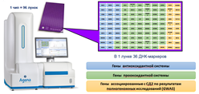
Материалы и методы исследования
Материалы
SNP гена GSS:
rs7265992
rs6088660
rs1801310
Методы
Проводилась коронарография, ультразвуковое дуплексное сканирование сердца и магистральных сосудов с оценкой показателей центральной гемодинамики.
Генотипирование полиморфизмов гена GSS : технология iPLEX – геномный времяпролетный масс-спектрометр MassARRAY Analyzer 4 (Agena Bioscience, США)
Генетико-статистические методы: SNPStats: расчет P, Odds Ratio, 95CI, χ2, частотный анализ гаплотипов https://www.snpstats.net/
В исследование включено
1482 человек
911 пациентов с подтвержденным диагнозом ИБС
571 человек контрольной группы, относительно здоровых лиц без хронических заболеваний

Slide 4
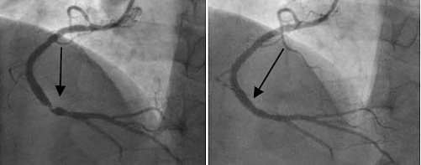
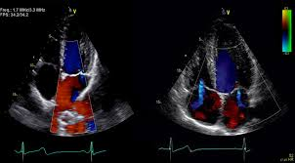
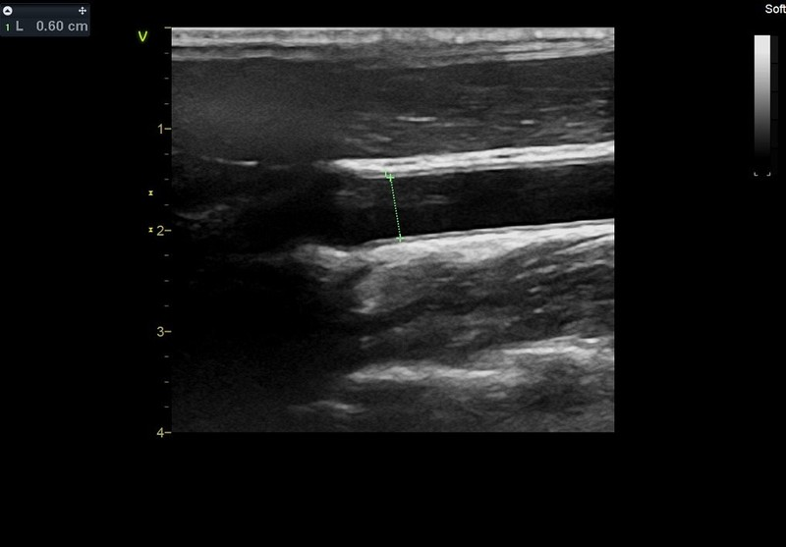
Результаты исследований
Ассоциации полиморфных вариантов гена GSS с параметрами ангиографии и ультразвукового исследования сердца
Полиморфизмы rs7265992 (P=0.026, рецессивная модель) и rs6088660 (Р=0.013, лог-аддитивная модель) ассоциированы с пониженным риском развития ИБС (P=0.03), в то время как вариант rs1801310 (Р=0.014, доминантная модель) связан с повышенным риском развития болезни.
Стратифицированный анализ по полу выявил, что полиморфизм rs1801310 гена GSS ассоциирован с повышенным риском развития ИБС только у мужчин (OR=1.34 95%CI 1.01-1.77, Р=0.04, доминантная модель).
Вариантные аллели rs7265992-A и rs6088660-Т, характеризовавшиеся протективными эффектами в отношении риска ИБС, ассоциируются с повышенной экспрессией гена GSS в сердце (P<1.0x10⁻¹⁰). По всей видимости, протективные эффекты аллелей rs7265992-A и rs6088660-Т сопряжены с более высоким уровнем синтеза глутатиона в сердце из-за повышенной экспрессии гена GSS.

Slide 5
Заключение
В рамках настоящего исследования впервые установлено, что полиморфные варианты гена глутатионсинтетаза ассоциированы с предрасположенностью к ишемической болезни сердца. Однако, учитывая относительно слабые ассоциации исследованных вариантов, потребуются дополнительные исследования по оценке вовлеченности гена GSS в патогенез заболевания.

